Slide 1
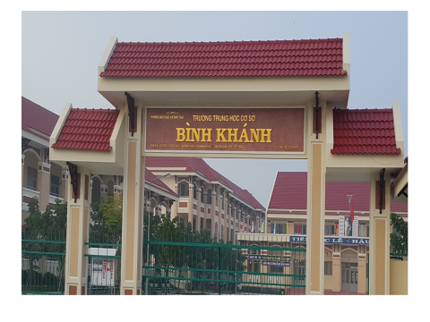

Slide 2
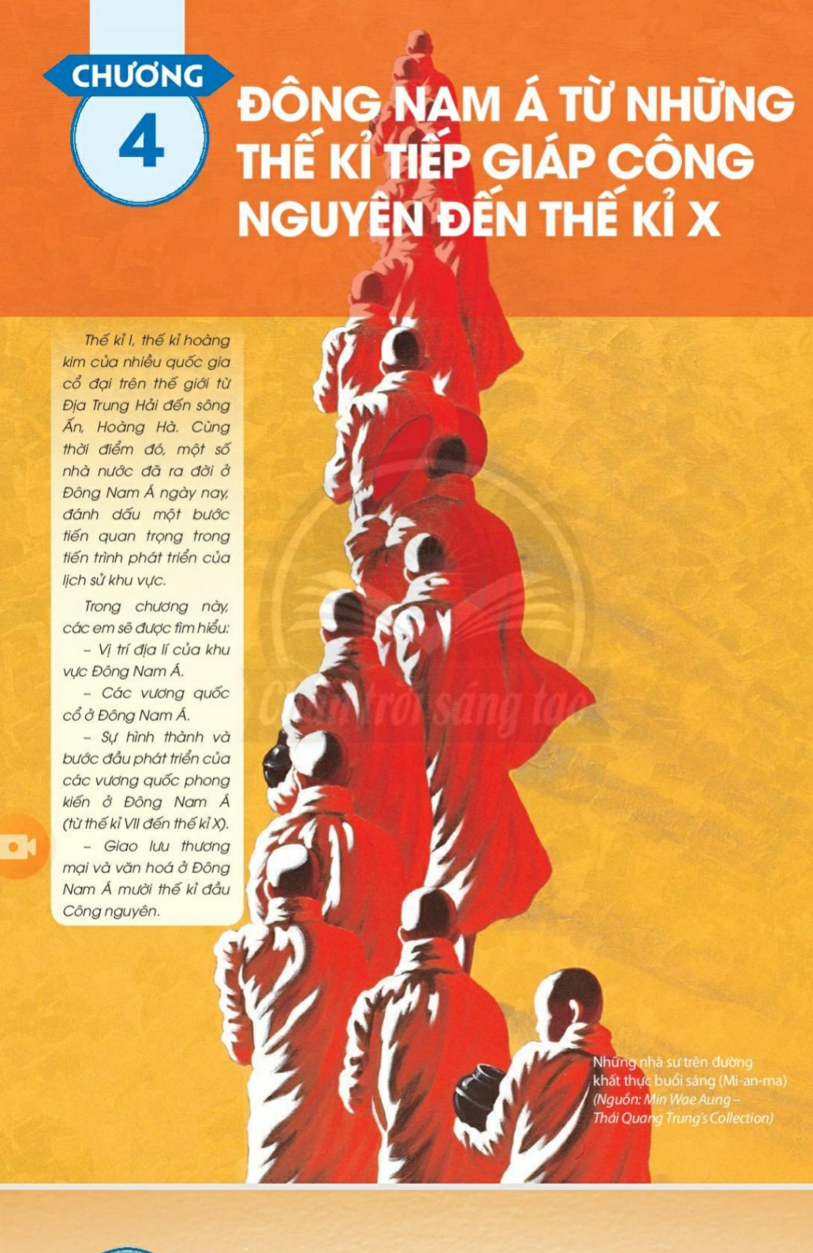
Vào những thế kì đầu Công nguyên, thuyền bè của nhiều nước đã qua lại trên vùng biên Đông Nam Á để buôn bán và trao đôi sản vật. Con đường giao thương trên biển dần hình thành.
Từ giao lưu thương mại dẫn đến giao lưu văn hoá. Quá trình giao lưu này đã để lại những dấu ấn quan trọng trong sự phát triển của Đông Nam A mười thế kì đầu Công nguyên

Slide 3
BÀI 13. GIAO LƯU THƯƠNG MẠI VÀ VĂN HOÁ Ở ĐÔNG NAM Á
(TỪ ĐẦU CÔNG NGUYÊN ĐẾN THÊ KỈ X)
I. Quá trình giao lưu thương mại
II. Quá trình giao lưu văn hóa
III. Luyện tập

Slide 4
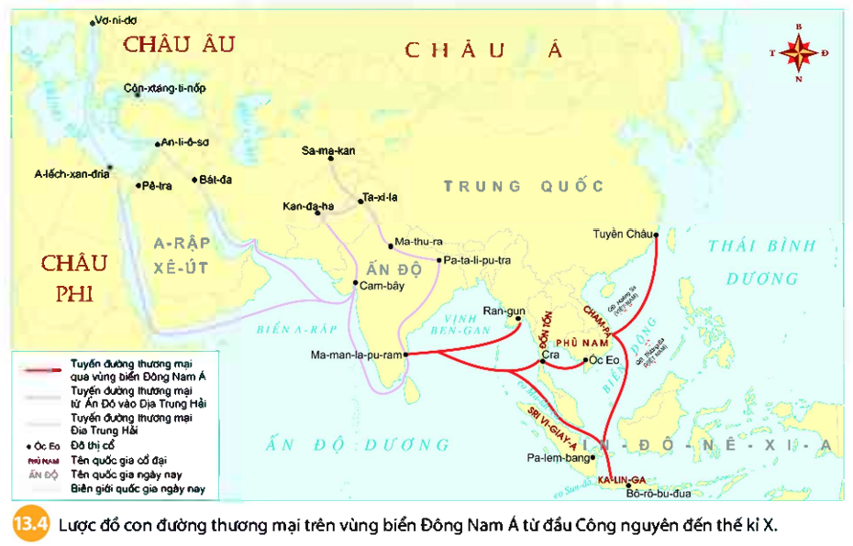
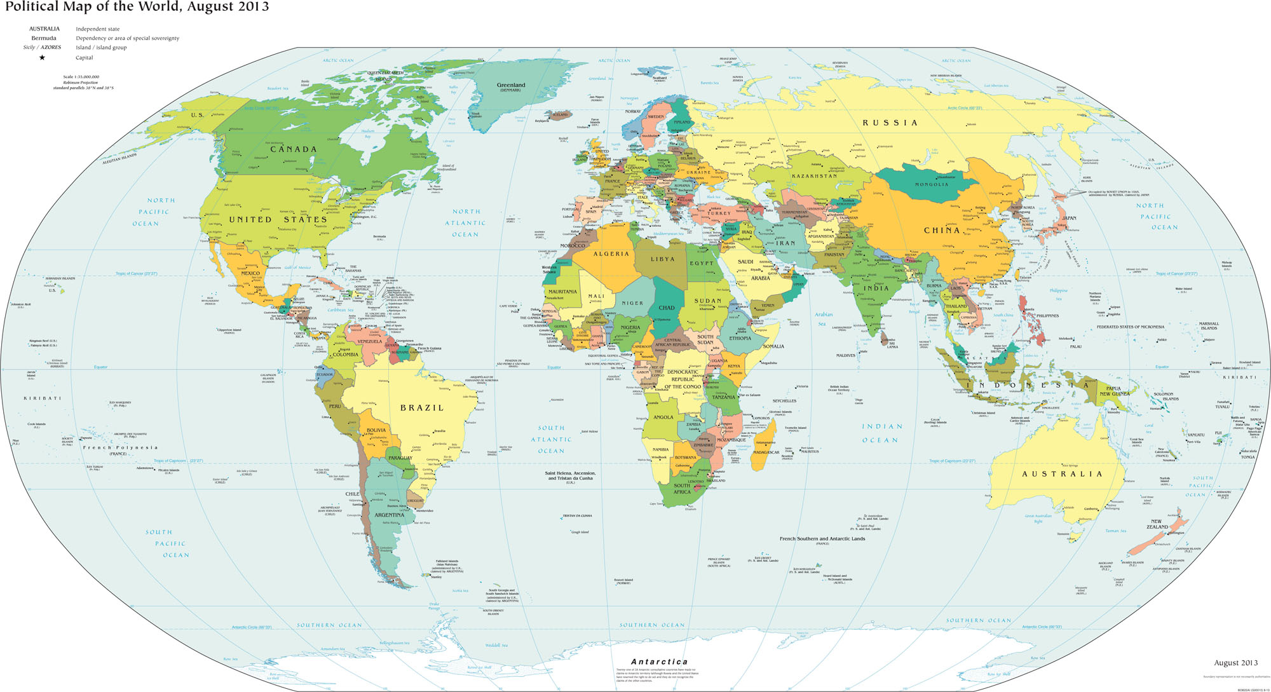
BÀI 13. GIAO LƯU THƯƠNG MẠI VÀ VĂN HOÁ Ở ĐÔNG NAM Á
(TỪ ĐẦU CÔNG NGUYÊN ĐẾN THÊ KỈ X)
I. Quá trình giao lưu thương mại
Vào những thế kỉ đầu Công nguyên nhu cầu trao đổi hàng hóa giữa Trung Quốc, Ấn Độ và xa hơn là Địa Trung Hải đã mở ra tuyến đường thương mại quan trọng trên vùng biển Đông Nam Á.
Thuyền buôn của nhiều nước trên thế giới đã có mặt tại đây, mở ra quá trình giao lưu thương mại giữa Đông Nam Á với thế giới bên ngoài.
Đông Nam Á là cầu nối giữa Ấn Độ Dương với Thái Bình Dương; là cầu nối giữa Trung Quốc và Ấn Độ,
Địa Trung Hải,
Trung Quốc,
Trung Quốc,
Thái Bình Dương
Ấn Độ
Ấn Độ
Ấn Độ Dương
=> Giao lưu thương mại với thuyền buôn đến từ Ấn Độ, Trung Hoa đã dẫn đến sự hình thành các thương cảng ở Đông Nam Á từ đầu Công nguyên.

Slide 5
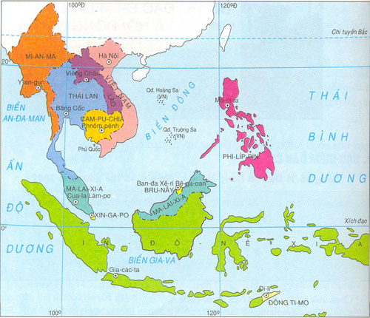
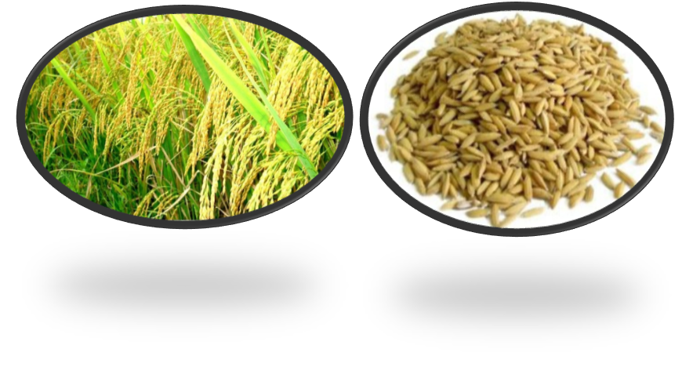
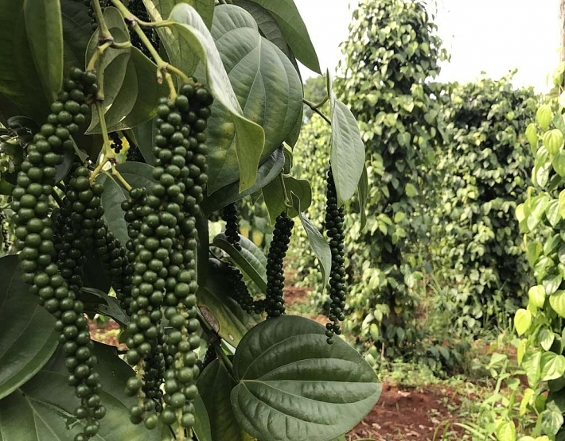
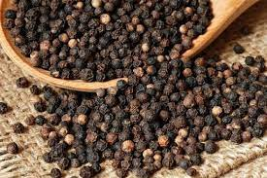
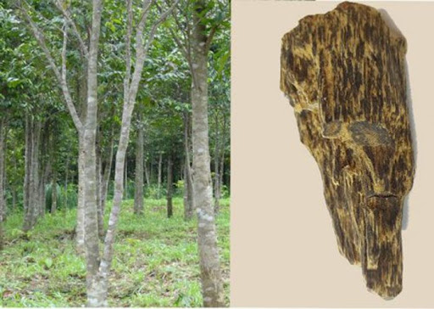

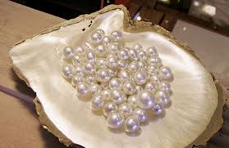
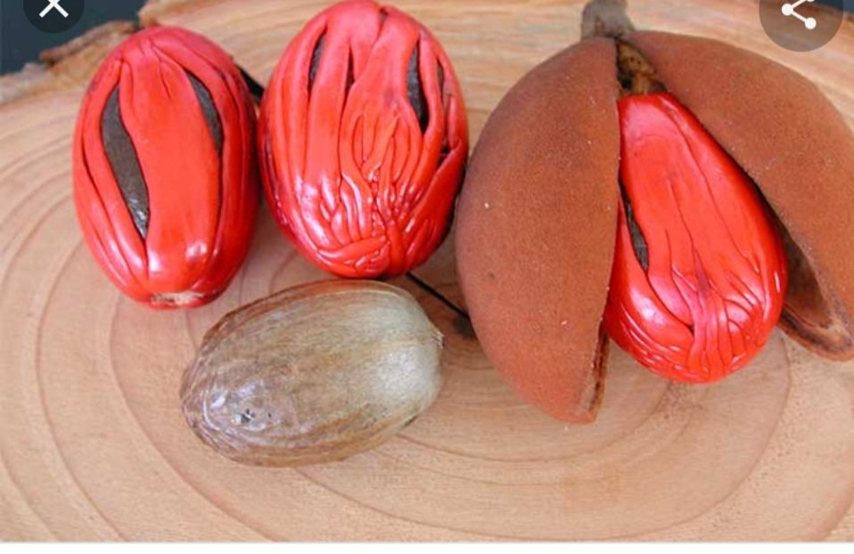
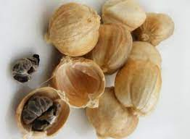
BÀI 13. GIAO LƯU THƯƠNG MẠI VÀ VĂN HOÁ Ở ĐÔNG NAM Á
(TỪ ĐẦU CÔNG NGUYÊN ĐẾN THÊ KỈ X)
I. Quá trình giao lưu thương mại
Trên con đường giao thương qua vùng biển lúc bấy giờ, Đông Nam Á có nhưng hoạt động nào?
Là nơi cung cấp nước ngọt, lương thực
Nơi trao đổi những sản vật có giá trị như : hồ tiêu, đậu khấu, ngọc trai, san hô..., đặc biệt là trầm hương, một mặt hàng có giá trị cao.
Trâm hương là một sản vật có giá trị dùng để làm cống phẩm và trao đổi, mua bán với nước ngoài. Xưa kia, vùng Kau-tha-ra (Kauthara) (Khánh Hoà) vẫn được gọi là "xứ trâm hương".

Slide 6
BÀI 13. GIAO LƯU THƯƠNG MẠI VÀ VĂN HOÁ Ở ĐÔNG NAM Á
(TỪ ĐẦU CÔNG NGUYÊN ĐẾN THÊ KỈ X)
I. Quá trình giao lưu thương mại
Vào những thế kỉ đầu Công nguyên nhu cầu trao đổi hàng hóa đã mở ra tuyến đường thương mại quan trọng trên vùng biển Đông Nam Á.
- Hoạt động giao lưu thương mại ở Đông Nam Á trong mười thế kỉ đầu Công nguyên:
+ Là nơi cung cấp nước ngọt, lương thực.
+ Là nơi trao đổi những sản vật có giá trị như: hồ tiêu, đậu khấu, ngọc trai, san hô, đặc biệt là trầm hương – một mặt hàng có giá trị cao.

Slide 7
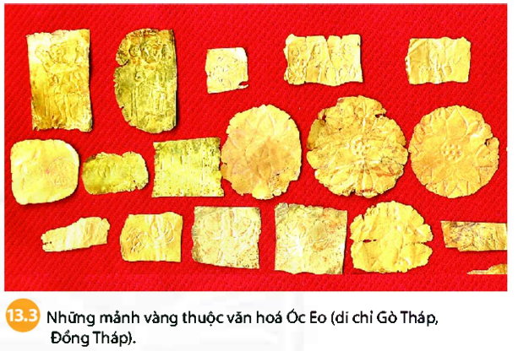
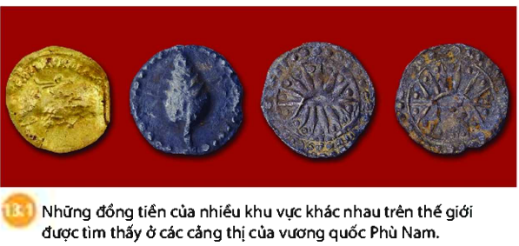
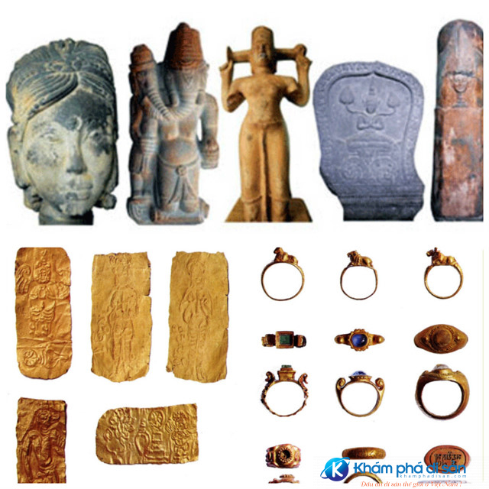
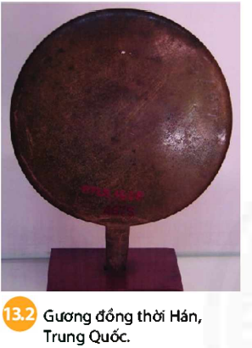
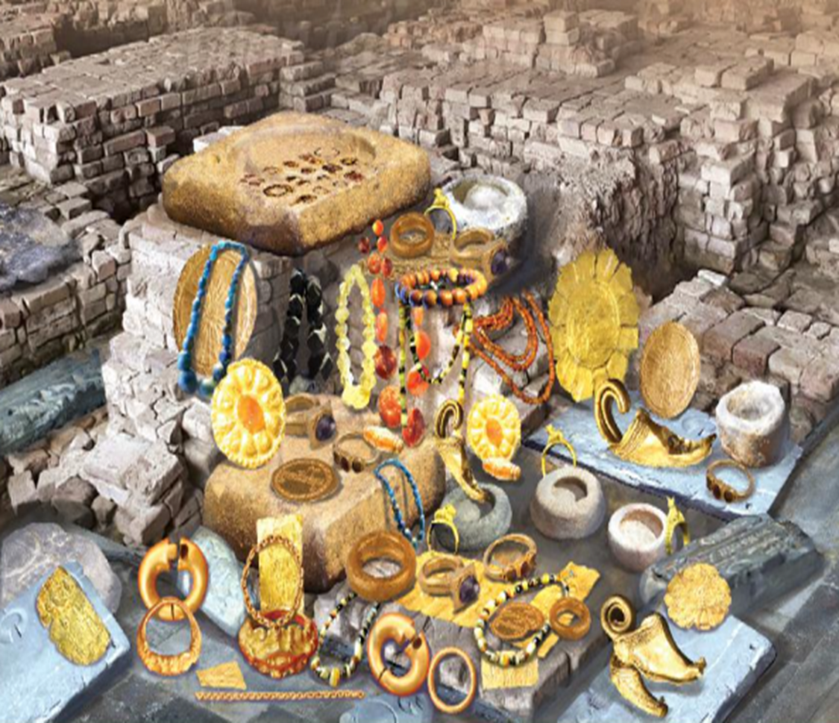
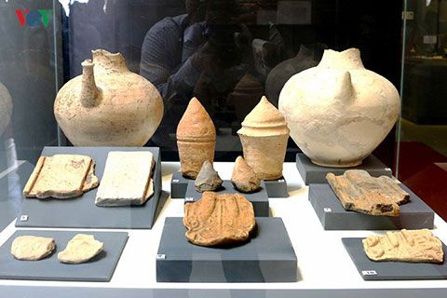
BÀI 13. GIAO LƯU THƯƠNG MẠI VÀ VĂN HOÁ Ở ĐÔNG NAM Á
(TỪ ĐẦU CÔNG NGUYÊN ĐẾN THÊ KỈ X)
I. Quá trình giao lưu thương mại
Nhiều nơi ở khu vực Đông Nam Á trở thành trung tâm buôn bán và trao đổi sản vật, hang hoá nổi tiếng như: óc Eo (Phù Nam), Pa-lem-bang (Sri Vi-giay-a),Trà Kiệu (Champa),...

Slide 8
BÀI 13. GIAO LƯU THƯƠNG MẠI VÀ VĂN HOÁ Ở ĐÔNG NAM Á
(TỪ ĐẦU CÔNG NGUYÊN ĐẾN THÊ KỈ X)
II. Quá trình giao lưu văn hóa
Giao lưu thương mại đã thúc đẩy giao lưu văn hoá, tác động trực tiếp đến sự ra đời và
phát triển của các vương quốc cổ Đông Nam Á từ Đầu Công nguyên đến thế kỉ X.

Slide 9
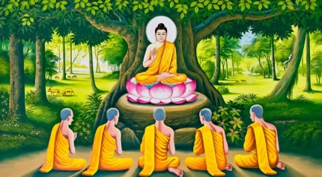
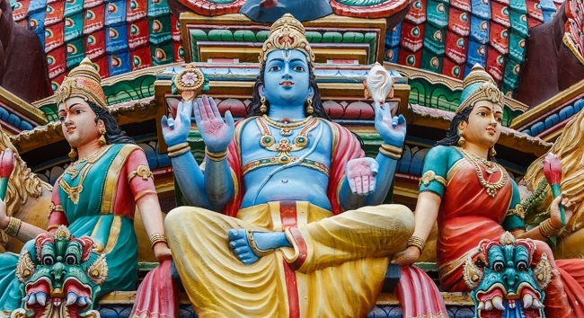
BÀI 13. GIAO LƯU THƯƠNG MẠI VÀ VĂN HOÁ Ở ĐÔNG NAM Á
(TỪ ĐẦU CÔNG NGUYÊN ĐẾN THÊ KỈ X)
II. Quá trình giao lưu văn hóa
Theo con đường giao lưu thương mại, các nền văn hoá ngoài khu vực đã lan toả đến Đông Nam Á.
Từ thế kỉ III, người Ấn đã chiếm ưu thế trong buôn bán và truyền bá văn hoá Ấn Độ vào khu vực này. Văn hoá Ấn Độ ảnh hưởng trên nhiều lĩnh vực khác nhau.
Tôn giáo Ấn Độ là Hin-đu giáo và Phật giáo nhanh chóng hoà quyện với tín ngưỡng bản địa và đã ảnh hưởng lớn đến nền văn hoá của các vương quốc trong khu vực.
Phù Nam, các vương quốc trên đảo Su-ma-tra, đảo Gia-va và vương quốc Pa-gan của người Miến chịu ảnh hưởng từ Phật giáo. Trong khi đó, Hin-đu giáo lại khá phổ biến ở Champa, Chân Lạp.
Pagan
Ấn Độ
Chân Lạp
Chămpa
Phù Nam
Stumara

Slide 10
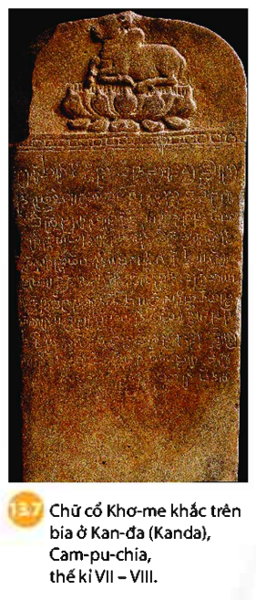
BÀI 13. GIAO LƯU THƯƠNG MẠI VÀ VĂN HOÁ Ở ĐÔNG NAM Á
(TỪ ĐẦU CÔNG NGUYÊN ĐẾN THÊ KỈ X)
II. Quá trình giao lưu văn hóa
Chữ viết: chữ Phạn được truyền bá sang Đông Nam Á từ những thế kỉ đầu công nguyên. Ban đầu nhiều dân tộc sử dụng chữ Phạn làm chữ viết của mình, về sau nhiều nước sáng tạo ra chữ viết riêng trên cơ sở chữ Phạn: chữ Chăm cổ, chữ Khơ-me, chữ Mi-an-ma, chữ Lào…

Slide 11
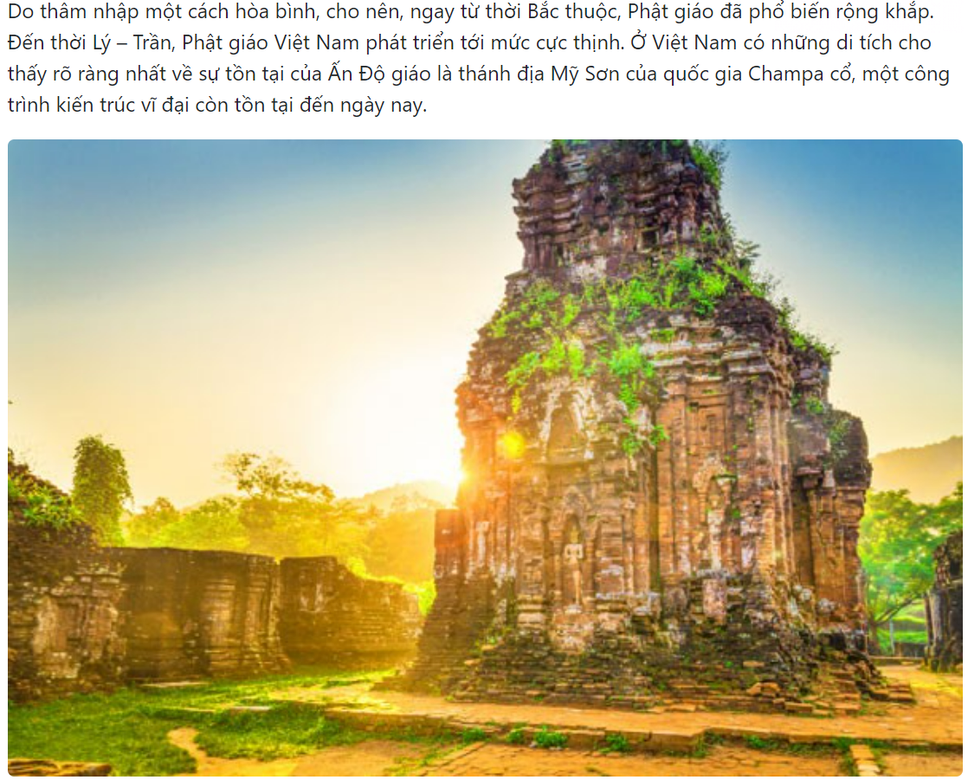
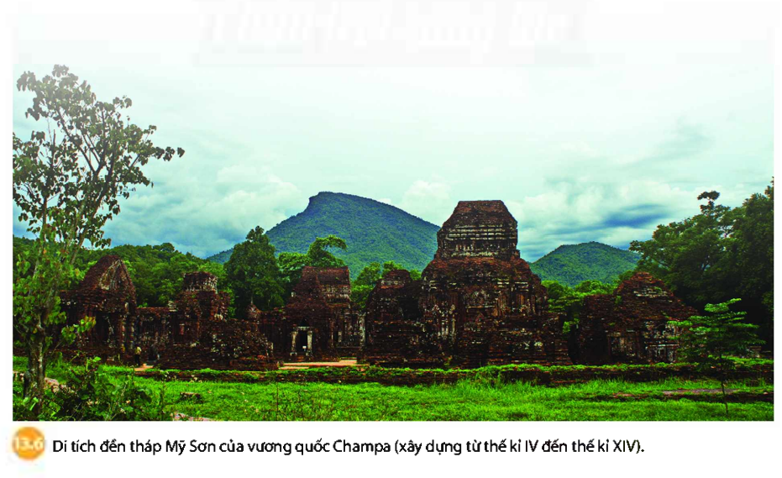
BÀI 13. GIAO LƯU THƯƠNG MẠI VÀ VĂN HOÁ Ở ĐÔNG NAM Á
(TỪ ĐẦU CÔNG NGUYÊN ĐẾN THÊ KỈ X)
II. Quá trình giao lưu văn hóa
Việt Nam
Theo đường biển, các nhà sư Ấn Độ đã đến Việt Nam ngay từ đầu Công nguyên và trung tâm Phật giáo lớn nhất thời bấy giờ là Luy Lâu (nay thuộc huyện Thuận Thành,tỉnh Bắc Ninh).
-Ở Việt Nam di tích cho thấy rõ ràng nhất về sự tồn tại của Ấn Độ giáo là thánh địa Mỹ Sơn của quốc gia Champa cổ, một công trình kiến trúc vĩ đại còn tồn tại đến ngày nay.
Đây là tổ hợp gồm nhiều đền đài của vương quốc Champa, nằm lọt trong một thung lũng nhỏ có đường kính khoảng 2 km, được bao quanh bởi núi đồi.

Slide 12
- Lưu ý khi tham quan:
+ Khoảng thời gian lí tưởng để tham quan là khoảng sau tết, thời tiết khá mát mẻ, không quá nắng gắt.
+ Hạn chế tham quan vào những thời gian cuối năm, vì thời tiết tại khu vực thánh địa Mỹ Sơn vào mùa mưa.
- Lí do lựa chọn điểm đến:
Nơi đây, với hơn 70 công trình kiến trúc đền tháp của nền văn minh Chămpa được kết tinh trong những di chứng vật chất trường tồn, chứa đựng những giá trị về lịch sử, văn hóa, kiến trúc, nghệ thuật được tạo lập trong một thời gian dài suốt 9 thế kỷ

Slide 13
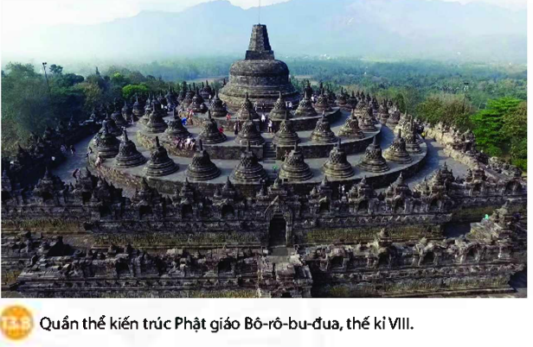
BÀI 13. GIAO LƯU THƯƠNG MẠI VÀ VĂN HOÁ Ở ĐÔNG NAM Á
(TỪ ĐẦU CÔNG NGUYÊN ĐẾN THÊ KỈ X)
II. Quá trình giao lưu văn hóa
Inđônêxia
Quần thể Chùa Borobudur nằm tại vùng đất thiêng liêng, bao gồm 3 ngôi chùa: Chùa Borobudur; Chùa Mendut và Chùa Pawon, có vị trí cùng nằm trên một đường thẳng, như là biểu tượng của 3 giai đoạn đạt được tới Niết bàn (sự giải thoát, theo giáo lý nhà Phật).
. Borobudur có hình dạng kim tự tháp dạng bậc như một gò núi (dạng xây dựng này còn được gọi là “chùa núi”, là sự kết hợp giữa bảo tháp, chùa và núi). Kiến trúc của chùa thể hiện sự giao hòa giữa kiến trúc Phật giáo và giáo phái bản địa thờ cúng tổ tiên tại Indonesia.

Slide 14
- Lưu ý khi tham quan:
+ Cách tốt nhất để khám phá chùa Borobudur là đi bộ. Khi leo lên đỉnh của ngôi đền, bạn sẽ được chiêm ngưỡng các bản khắc đá phức tạp được trưng bày trên các bức tường của đền. Tìm hiểu một ít về lịch sử của chùa để có thể hiểu hết ý nghĩa của các di tích cổ tại đây.
+ Thời gian tốt nhất để đến đây là khi bình minh, hầu hết khách du lịch Borobudur đều đi vào sáng sớm khoảng 7h sáng.
- Lí do lựa chọn điểm đến: Chùa Borobudur là một trong những ngôi chùa Phật giáo lớn nhất và hoàn chỉnh nhất trên thế giới. Chùa Borobudur là điểm thu hút khách du lịch được ghé thăm nhiều nhất ở Indonesia.

Slide 15
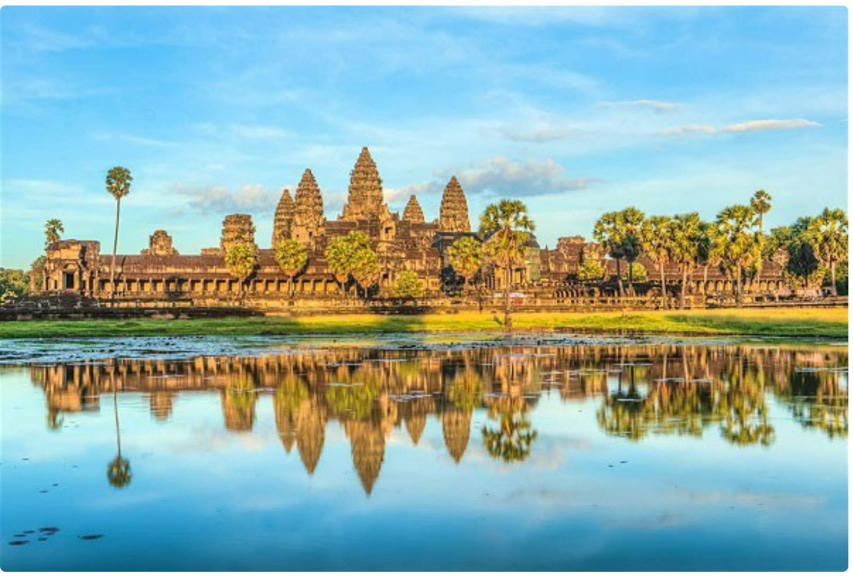
BÀI 13. GIAO LƯU THƯƠNG MẠI VÀ VĂN HOÁ Ở ĐÔNG NAM Á
(TỪ ĐẦU CÔNG NGUYÊN ĐẾN THÊ KỈ X)
II. Quá trình giao lưu văn hóa
Cam pu chia
Đặc sắc nhất trong kiến trúc Ấn Độ nằm trên đất Campuchia đó là Angkor Wat. Đền Angkor Wat ngự trị tại Campuchia được ví như cung điện - nơi linh hồn quốc vương thường ngao du.

Slide 16
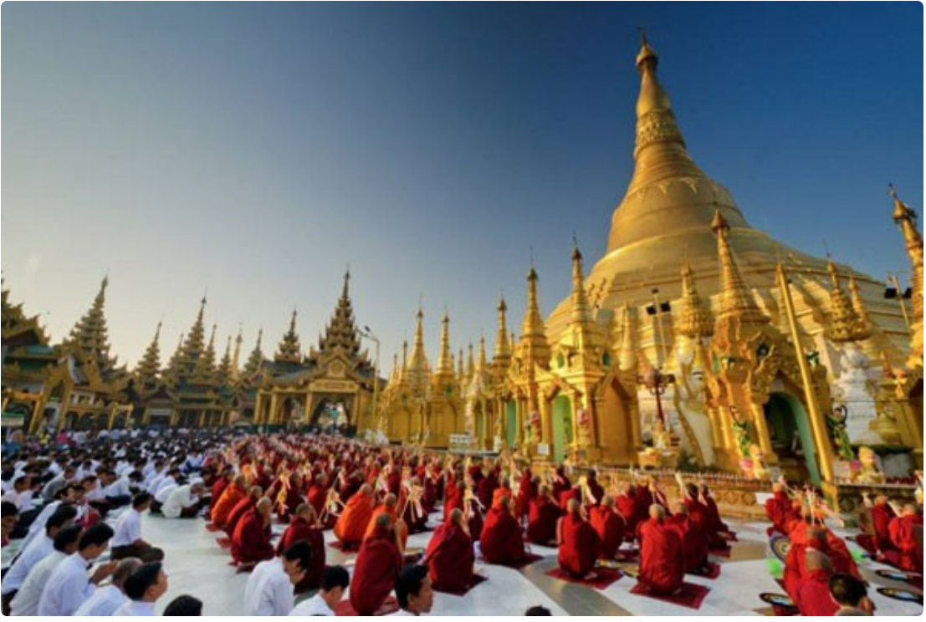
BÀI 13. GIAO LƯU THƯƠNG MẠI VÀ VĂN HOÁ Ở ĐÔNG NAM Á
(TỪ ĐẦU CÔNG NGUYÊN ĐẾN THÊ KỈ X)
II. Quá trình giao lưu văn hóa
My an ma
Văn hóa Myanmar chịu ảnh hưởng rõ nét nhất bởi Phật giáo Ấn Độ khi có đến 55 triệu người với 89% theo đạo Phật.

Slide 17
BÀI 13. GIAO LƯU THƯƠNG MẠI VÀ VĂN HOÁ Ở ĐÔNG NAM Á
(TỪ ĐẦU CÔNG NGUYÊN ĐẾN THÊ KỈ X)
II. Quá trình giao lưu văn hóa
Từ thế kỉ III, người Ấn đã chiếm ưu thế trong buôn bán và truyền bá văn hoá Ấn Độ vào khu vực này. Văn hoá Ấn Độ ảnh hưởng trên nhiều lĩnh vực khác nhau. Tôn giáo:
- Phù Nam, các vương quốc trên đảo Su-ma-tra, đảo Gia-va và vương quốc Pa-gan của người Miến chịu ảnh hưởng từ Phật giáo.
- Hin-đu giáo lại khá phổ biến ở Champa, Chân Lạp.
Chữ viết: trên cơ sở chữ Phạn một số quốc gia đã sáng tạo ra chữ viết riêng : chữ Chăm cổ, chữ Khơ-me, chữ Mi-an-ma, chữ Lào…
Kiến Trúc:
Lan toả đến Đông Nam Á đã góp phần tạo nên một nền nghệ thuật độc đáo của khu vực.

Slide 18
BÀI 13. GIAO LƯU THƯƠNG MẠI VÀ VĂN HOÁ Ở ĐÔNG NAM Á
(TỪ ĐẦU CÔNG NGUYÊN ĐẾN THÊ KỈ X)
III. Luyện tập và vận dụng
Dựa vào lược đồ 13.4, đối chiếu với bản đồ 12.1, em hãy cho biết con đường thương
mại ở ĐôngNam A đi qua những vùng biến, đại dương nào ngày nay
- Con đường thương mại ở Đông Nam Á đi qua những vùng biển, đại dương ngày nay:
-Biển An-da-man ở Đông nam vịnh Ben-ga-, miền Nam Mi-an-ma, miền Tây Thái Lan và miền Đông quần đảo An-da-man thuộc Ấn Độ Dương. Vịnh Ben-gan là điểm bắt đầu của con đường biển nối miền Nam Ấn Độ với eo Kra và bán đảo Ma-lai-xi-a.

Slide 19
Câu 1 Tác động của quá trình giao lưu thương mại và văn hoá ở Đông Nam Á đầu Công nguyên là gì?
A. Hình thành nên thương cảng Óc Eo.
B. Giúp cho người Trung Hoa xuống Đông Nam Á làm ăn buôn bán.
C. Thúc đẩy những cuộc chiến tranh trong nội bộ khu vực.
D. Tác động trực tiếp đến sự ra đời và phát triển của các vương quốc cổ.
Câu 2: Những mặt hàng chủ yếu nào được dùng trong trao đổi và buôn bán ở Đông Nam Á mười thế kỉ đầu Công nguyên?
A. Dầu ô liu và rượu nho.
B. Đồ gốm.
C. Hồ tiêu, đậu khấu, trầm hương, san hô, ngọc trai.
D. Trầm hương, nước mắm.

